Slide 1




จากการแพร่ระบาดของไวรัสโคโรนา 2019 รัฐบาลจึงมีนโยบายสนับสนุนด้านโทรคมนาคม โดยคำนึงถึง 4 หัวข้อหลัก ได้แก่ 1.)อินเตอร์เน็ต 2.)โทรศัพท์เคลื่อนที่ 3.)กิจการของผู้ประกอบการ 4.)โรงพยาบาล
Topic: มาตรการสนับสนุนการใช้บริการด้านโทรคมนาคมเพื่อลดผลกระทบการแพร่ระบาดของโรคติดเชื้อไวรัสโคโรนา 2019
1
มาตรการสนับสนุนการใช้บริการด้านโทรคมนาคมเพื่อลดผลกระทบการแพร่ระบาดของโรคติดเชื้อไวรัสโคโรนา 2019
Contents Title
มาตรการจัดให้มีอินเทอร์เน็ตบรอดแบนด์เคลื่อนที่ฟรี 10 GB และปรับเพิ่มความเร็วอินเทอร์เน็ตบรอดแบนด์ประจำที่เป็น 100 Mbps
1
3
มาตรการจัดให้มีอินเทอร์เน็ตบรอดแบนด์เคลื่อนที่ฟรี 10 GB และปรับเพิ่มความเร็วอินเทอร์เน็ตบรอดแบนด์ประจำที่เป็น 100 Mbps
มาตรการช่วยเหลือผู้ประกอบการในการออกประกาศ กสทช. เรื่อง การชำระค่าธรรมเนียมและการนำส่งเงินรายปีหรือการจัดสรรรายได้เข้ากองทุนวิจัยและพัฒนากิจการกระจายเสียงกิจการโทรทัศน์และกิจการโทรคมนาคม
2
1
มาตรการช่วยเหลือประชาชนโดยสนับสนุนการใช้บริการโทรศัพท์เคลื่อนที่ (โทรฟรี) จำนวน 100 นาทีทุกเครือข่ายสำหรับบุคคลธรรมดาที่มีสัญชาติไทย
3
มาตรการสนับสนุน
3
มาตรการช่วยเหลือผู้ประกอบการในการออกประกาศ กสทช. เรื่อง การชำระค่าธรรมเนียมและการนำส่งเงินรายปีหรือการจัดสรรรายได้เข้ากองทุนวิจัยและพัฒนากิจการกระจายเสียง กิจการโทรทัศน์ และกิจการโทรคมนาคม
2
4
มาตรการช่วยเหลือประชาชนโดยสนับสนุนการใช้บริการโทรศัพท์เคลื่อนที่ (โทรฟรี) จำนวน 100 นาทีทุกเครือข่ายสำหรับบุคคลธรรมดาที่มีสัญชาติไทย
2
มาตรการให้การสนับสนุนโรงพยาบาลสถาบันทางการแพทย์ของรัฐในการต่อสู้สถานการณ์ “ไวรัสโคโรน่า”สายพันธุ์ใหม่ 2019
4
4
มาตรการให้การสนับสนุนโรงพยาบาล สถาบันทางการแพทย์ของรัฐในการต่อสู้สถานการณ์
“ไวรัส โคโรน่า”สายพันธุ์ใหม่ 2019

Slide 2



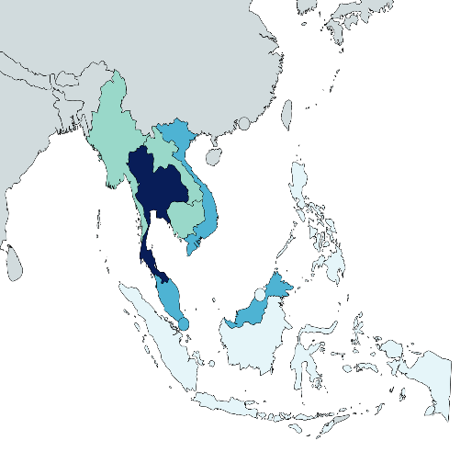






Smart education is a term used to describe learning in digital age and it is driven by 4 main factors including behavior, tools, quality education, and evaluation patterns
Topic: Key Factors Driving the Smart Education
1
New Normal Behavior
1
New Normal Behavior
2
New Types of Learning Tools
The COVID-19 pandemic has made a substantial impact on Thailand’s education industry and a new normal toward distant learning with a digital platform is expected to occur to promote a safe and touch-less society
The COVID-19 pandemic has made a substantial impact on Thailand’s education industry and a new normal toward distant learning with a digital platform is expected to occur to promote a safe and touch-less society
An opportunity for developing new types of learning tools such as smart school, smart classroom, AR/VR learning, and remote classroom
2
New Types of Learning Tools
An opportunity for developing new types of learning tools such as smart school, smart classroom, AR/VR learning, and remote classroom
Key Factors Driving the Smart Education
Quality Education for Sustainable Development
Changing Patterns in Student Assessment and Evaluation
3
Changing Patterns in Student Assessment and Evaluation
4
3
Computer-based assessment has become more encouraged in ?ost parts of the world, which saves a lot of time and effort. The Student also appreciate new patterns of evaluation, as they guarantee them fool-proof results
Education is one of the most powerful and proven vehicles for sustainable development. The aims of achieving universal access to a quality higher education is on a rising trend
Computer-based assessment has become more encouraged in the world, which saves a lot of time and effort. The Student also appreciate new patterns of evaluation, as they guarantee them fool-proof results
4
Quality Education for Sustainable Development
Education is one of the most powerful and proven vehicles for sustainable development. The aims of achieving universal access to a quality higher education is on a rising trend

